Slide 1



L’Hebdo pro
L’ESSENTIEL DE VOS INFOS MARCHÉ
Edition du 04/02/2022 – Semaine 5

Slide 2


sommaire
Votre actualité…
La gamme
de crédits GREEN
L’HEBDO PRO – Semaine S5 2022

Slide 3
LA GAMME DE CREDITS GREEN
SOMMAIRE
Cliquez sur le titre pour un accès direct
Contexte, enjeux et ambitions
Présentation synthétique de l’offre
Intérêts pour nos clients et pour la CEGEE
Présentation détaillée de l’offre
Approche de l’offre par le besoin client
L’outil de commercialisation de la gamme
Documentation

Slide 4
LA GAMME DE CREDITS GREEN
Contexte, enjeux et ambitions

Slide 5
LA GAMME DE CREDITS GREEN
LA TRANSITION ÉNERGÉTIQUE, UN SUJET QUI DEVIENT BRÛLANT
Portée par l’urgence climatique et appuyée par les plans de relance, la transition énergétique devient une priorité stratégique d’un nombre croissant de nos clients qui nous attendent à la fois en matière d’accompagnement et de financement : 70% des Français pensent que les établissements financiers doivent prendre en compte les enjeux du développement durable dans leurs propositions
Il y a de nombreuses attentes de la société : des clients, des salariés, des fournisseurs, sous-traitants, des actionnaires, donneurs d’ordres…
Suite aux Accords de Paris en 2015 et en réponse au plan d’action lancé par la Commission européenne en 2018, l’Autorité bancaire européenne appelle les établissements de crédit à mettre en place des indicateurs de performance clés afin qu’ils puissent mesurer la part de leurs financements accordée à des activités économiques durables.
L’Etat accompagne massivement la transition et le développement des énergies renouvelables : le plan de relance prévoit près de 30 Md € d’aides pour la transition écologique
De nouvelles pressions réglementaires accélèrent le processus de transition (ex. Décret Tertiaire*, Loi Climat & Résilience *)
Prix de l’énergie qui augmente
Pour 2035 la fin annoncée pour les constructeurs des véhicules thermiques essences, diesels et hybrides.
L’accompagnement de nos clients à la transition énergétique est un des piliers du plan stratégique Groupe 2024
* A retrouver en annexe

Slide 6






LA GAMME DE CREDITS GREEN
Faire de la transition énergétique un des principaux moteurs de croissance d’ici 2024
Energies Renouvelables
Maintenir notre position de co-leader des énergies renouvelables en région. Ambition : accompagner 1 client sur 4 en énergies renouvelables pour devenir un acteur majeur du conseil en région.
Nous coordonner et constituer des pôles d’expertises pour pénétrer les marchés en croissance
Professionnels, Entreprises, ESI, SP, LS et PIM
Être un acteur bancaire de référence de la transition énergétique avec une posture d’experts
Accompagner la limitation des risques climatiques
Accompagner la transformation de nos clients. Ambition : accompagner 1 client sur 3 dans son diagnostic de transition
Financer la transformation. Ambition : 10% des crédits MLT sont green
Prendre une position de leadership sur le marché de la rénovation énergétique en systématisant les propositions clients
CEGEE : une ambition chiffrée pour 2022 8% des objectifs de financement MLT (hors CBM)

Slide 7
LA GAMME DE CREDITS GREEN
2. Présentation synthétique de l’offre

Slide 8
LA GAMME DE CREDITS GREEN
4 PRÊTS POUR AIDER NOS CLIENTS À FINANCER LEUR TRANSITION ÉCOLOGIQUE
Prêt Rénovation Energetique
Financer les travaux améliorant l’efficacité énergétique du bâtiment, à l’éclairage et à leur gestion
Prêt Energies Renouvelables
Financer l’investissement dans les énergies renouvelables liées au bâtiment
Prêt Mobilité Verte
Financer un véhicule ou une flotte de véhicules tourisme et/ou utilitaire propre et sa/leurs borne(s) de rechargement
Prêt Transition
d’ Activité
Financer le matériel permettant de réduire la consommation d’énergie et/ou de ressource(s) naturelle(s)

Slide 9
LA GAMME DE CREDITS GREEN
3. Intérêts pour nos clients professionnels
et pour la CEGEE

Slide 10








LA GAMME DE CREDITS GREEN
Côté Clients
Intérêts DES PRETS GREEN VS PRETS CLASSIQUES
Innovation
Climat
Expertise
Avantages
La mise en place d’un prêt vert peut permettre au client de repenser son processus de production et identifier de nouvelles sources d’économie, de productivité
S’afficher comme un acteur de la lutte contre le réchauffement
climatique
Bénéficier d’une expertise élargie Caisse d’Epargne (financements, partenariats…)
Maîtriser ses coûts, ses charges, et bénéficier de subventions ou déductions fiscales
Réglementation
Perennité
Communication
Zéro Greenwashing
Anticiper la réglementation plutôt que de la subir
Assurer leur pérennité : les entreprises les plus vertueuses en matière de transition énergétique présentent un meilleur profil de risques en répondant aux attentes de son écosystème
Pouvoir communiquer vis-à-vis des son ecosystème (clients, salariés, fournisseurs, investisseur, collectivités..) de sa démarche de transition énergétique en affichant leurs investissements financés par des prêts verts
Lutter contre le Greenwashing*
*Adopté de plus en plus fréquemment par certaines entreprises, se définit comme une stratégie de communication et de marketing visant à faire croire que l'entreprise a une politique écoresponsable.

Slide 11









LA GAMME DE CREDITS GREEN
Intérêts DES PRETS GREEN VS PRETS CLASSIQUES
Côté Caisse d’Epargne
RSE Caisses
Rôle Local
Eco-Responsable
Climat
Expert
Renforcer notre rôle social et environnemental et notre empreinte RSE
Affirmer notre positionnement d’acteur des projets locaux green
Promouvoir une image Eco Responsable par l’accompagnement à la transition énergétique avec des offres et des services dédiés
Être acteur de la lutte contre le réchauffement climatique
Se positionner comme un expert de la transition environnementale
Concurrence
Traçabilité
Communication
Dialogue stratégique
Fidélisation
Risques
Se positionner par rapport aux autres établissements bancaires
L’Autorité bancaire européenne appelle les établissements de crédit à mettre en place des indicateurs de performance clés afin qu’ils puissent mesurer la part de leurs financements accordée à des activités économiques durables.
Communiquer en interne et en externe sur nos réalisations d’accompagnement à la transition environnementale
Elément du dialogue stratégique avec le dirigeant sur sa politique environnementale
Eviter l’attrition face aux choix des clients attentifs aux actions et aux indicateurs des banques en faveur de la transition environnementale
Limiter nos risques de contrepartie : pérennité des entreprises vertueuses (attentes de leur écosystème, réduction des charges de consommation d’énergie…)

Slide 12
LA GAMME DE CREDITS GREEN
4. Présentation détaillée de l’offre
    Prêt « Rénovation Énergétique »
    Prêt « Energies Renouvelables »
    Prêt « Mobilité Verte »
    Prêt « Transition D’activité »

Slide 13



LA GAMME DE CREDITS GREEN
    Le Prêt
    « Rénovation énergétique »
A retenir :
Le décret Tertiaire impose de réduire la consommation des bâtiments tertiaires de plus de 1000 M2 de 40% à horizon 2030.
Les dépenses finançables :
Investissements et dépenses immatérielles :
  Frais d’étude
  Achats de services liés à l’optimisation des bâtiments
  Dépenses liées à des bureaux d’étude ou d’ingénierie
  Mise en œuvre de labels et de certifications
Investissements matériels : travaux de rénovation (isolation thermique des locaux, calorifugeage des réseaux de chaleur, dispositif de traitement de l’air avec double flux, double ou triple vitrages isolants dans les ateliers ou bureaux, dispositif de gestion automatisée de l’énergie, ...)
Prêt Rénovation Energetique
Financer les travaux améliorant l’efficacité énergétique du bâtiment, à l’éclairage et à leur gestion
Eligibilité côté marché PRO
Bénéficiaires
  Professionnels
  Associations
Secteur d’activité
  Tertiaire
Pour en savoir plus sur le décret tertiaire et sur le prêt Rénovation Energétique cliquez sur le doc.

Slide 14


LA GAMME DE CREDITS GREEN
    Le Prêt « Energies Renouvelables »
Types de dépenses financées par le prêt
Investissements et dépenses immatérielles :
  Frais d’étude
  Achats de services liés à l’optimisation des bâtiments
  Dépenses liées à des bureaux d’étude ou d’ingénierie
  Mise en œuvre de labels et de certifications
Investissements matériels : installation d’unité(s) d’énergies renouvelables liée(s) au bâtiment(s) (chaudière à bois, solaire thermique ou photovoltaïque, mat éolien, remplacement d’une chaudière fioul par une pompe à chaleur, ...)
Prêt Energies Renouvelables
Financer l’investissement dans les énergies renouvelables liées au bâtiment
Eligibilité côté marché PRO
Bénéficiaires
  Professionnels
  Associations
Secteur d’activité
  Tout secteur
Pour en savoir plus sur le prêt Energies Renouvelables cliquez sur le doc.

Slide 15




LA GAMME DE CREDITS GREEN
    Le Prêt
    « Mobilité verte »
Types de dépenses financées par le prêt Mobilité Verte
Investissements et dépenses immatérielles :
  Frais d’étude
  Achats de services liés à l’optimisation du parc de véhicules
  Mise en œuvre de labels et de certifications
Investissements matériels :
  Acquisition de véhicules propres : Véhicules de tourisme ou utilitaires électriques, hybrides, GPL ou GNV
  Bornes de rechargement et travaux d’installation des bornes
Types d’opérations financées par le prêt
Achat / Remplacement de véhicules légers, utilitaires, industriels, autobus, par des véhicules neufs performants
Transports publics
Achat de vélos électriques, bornes de charges pour voitures électriques / à hydrogène
Justificatifs
Véhicules
(+ bornes / travaux)
Certificat d’immatriculation
Facture fourniture et travaux borne(s)
Prêt Mobilité Verte
Financer un véhicule ou une flotte de véhicules tourisme et/ou utilitaire propre et sa/leurs borne(s) de rechargement
Eligibilité
Bénéficiaires
  Professionnels
  Associations
Tout secteur d’activité
Découvrez comment BPCE Lease peut vous aider !

Slide 16


LA GAMME DE CREDITS GREEN
    Le Prêt « Transition d’activité »
Eligibilité
Bénéficiaires
  Professionnels
  Entreprises
Secteurs d’activité
  Tout secteur d’activité (en particulier l’industrie)
Types de dépenses financées par le prêt
Investissements et dépenses immatérielles :
  Frais d’étude
  Achats de services liés à l’optimisation de l’outil productif
  Mise en œuvre de labels et de certifications (éco-conception)
Investissements matériels : travaux et acquisition de matériel lié à l’activité avec pour finalité de réduire les consommations énergétiques et/ou de ressources naturelles (ex. variateur de vitesse, robots agricoles)
Prêt Transition
d’ Activité
Financer le matériel permettant de réduire la consommation d’énergie et/ou de ressource(s) naturelle(s)
Pour en savoir plus sur le prêt Transition d’Activité cliquez sur le doc.

Slide 17





LA GAMME DE CREDITS GREEN
Synthèse et caractéristiques des prêts GREEN
 | Prêt Rénovation Energétique | Prêt Energies Renouvelables | Prêt Mobilité Verte | Prêt Transition d’Activité
Nature | Prêt amortissable
Montant | Minimum 1500€ | Montant maximum au choix de la Caisse
Mobilisation des fonds | Versement unique ou multi-versements, sur factures, sur une période d’un an maximum
Durée de remboursement | Jusqu’à 180 mois (conseillée 120 mois) pour Entreprises, Pros, ESI et Immo Pro. | Jusqu’à 216 mois (conseillée 180 mois) pour Entreprises, Pros, ESI et Immo Pro. | Jusqu’à 120 mois (conseillée 84 mois pour les véhicules seuls) pour Entreprises, Pros, ESI et Immo Pro. | Jusqu’à 180 mois (conseillé 120 mois) pour les Entreprises et Pros
Franchise | non | non | non | non
Taux | Fixe au choix de la Caisse
Périodicité | Mensuelle / trimestrielle (Entreprises, Professionnels, Economie sociale, Immobilier Professionnel) Trimestrielle / semestrielle / annuelle (Collectivités et Bailleurs sociaux)
Amortissement | Échéances constantes
Modulation d’échéances | Possible, à l’appréciation de la Caisse
Frais de dossier | Oui
Garanties additionnelles | Possible : Cautions personnelles | Garanties sur les biens d’exploitations (gage, nantissement) | Garanties externes (Bpifrance, CEGC) | Assurances usuelles
Remboursement anticipé | Partiel ou total possible à chaque date d’échéance, avec des indemnités actuarielles ou forfaitaires (clause usuelle Caisse pour prêt taux fixe)

Slide 18

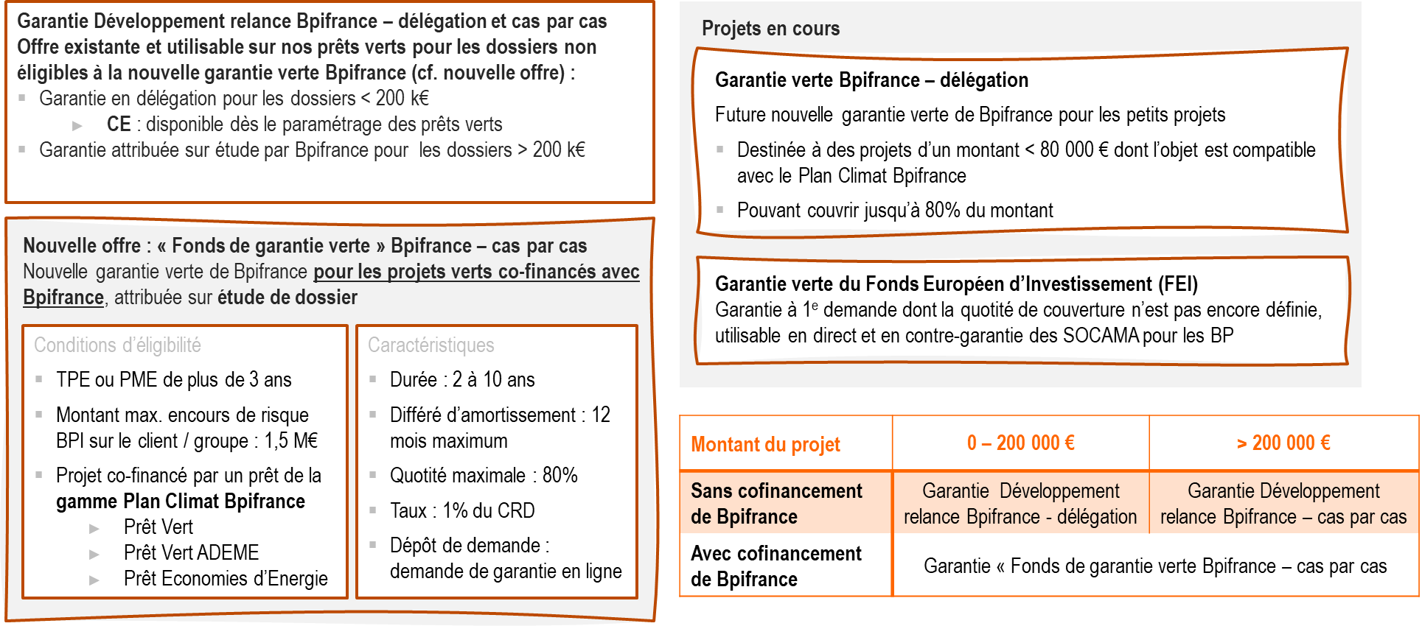
LA GAMME DE CREDITS GREEN
Garanties Bpifrance
Des garanties externes, dont certaines conditionnées à un cofinancement par Bpifrance

Slide 19
LA GAMME DE CREDITS GREEN
5. Approche de l’offre par le besoin client

Slide 20

LA GAMME DE CREDITS GREEN
Besoins clients
Besoins clients Green
Offres Associées
Financement éligible
Financer les travaux et les équipements d'efficacité énergétique de son bâtiment
Financement des travaux d’isolation
( parois opaques / vitrées)
Prêt Rénovation Energétique
Rénover ou agrandir
son bâtiment professionnel
Financement des travaux liés au chauffage
Financement des travaux liés à la régulation de la consommation énergétique
Financement des travaux liés à la ventilation

Slide 21
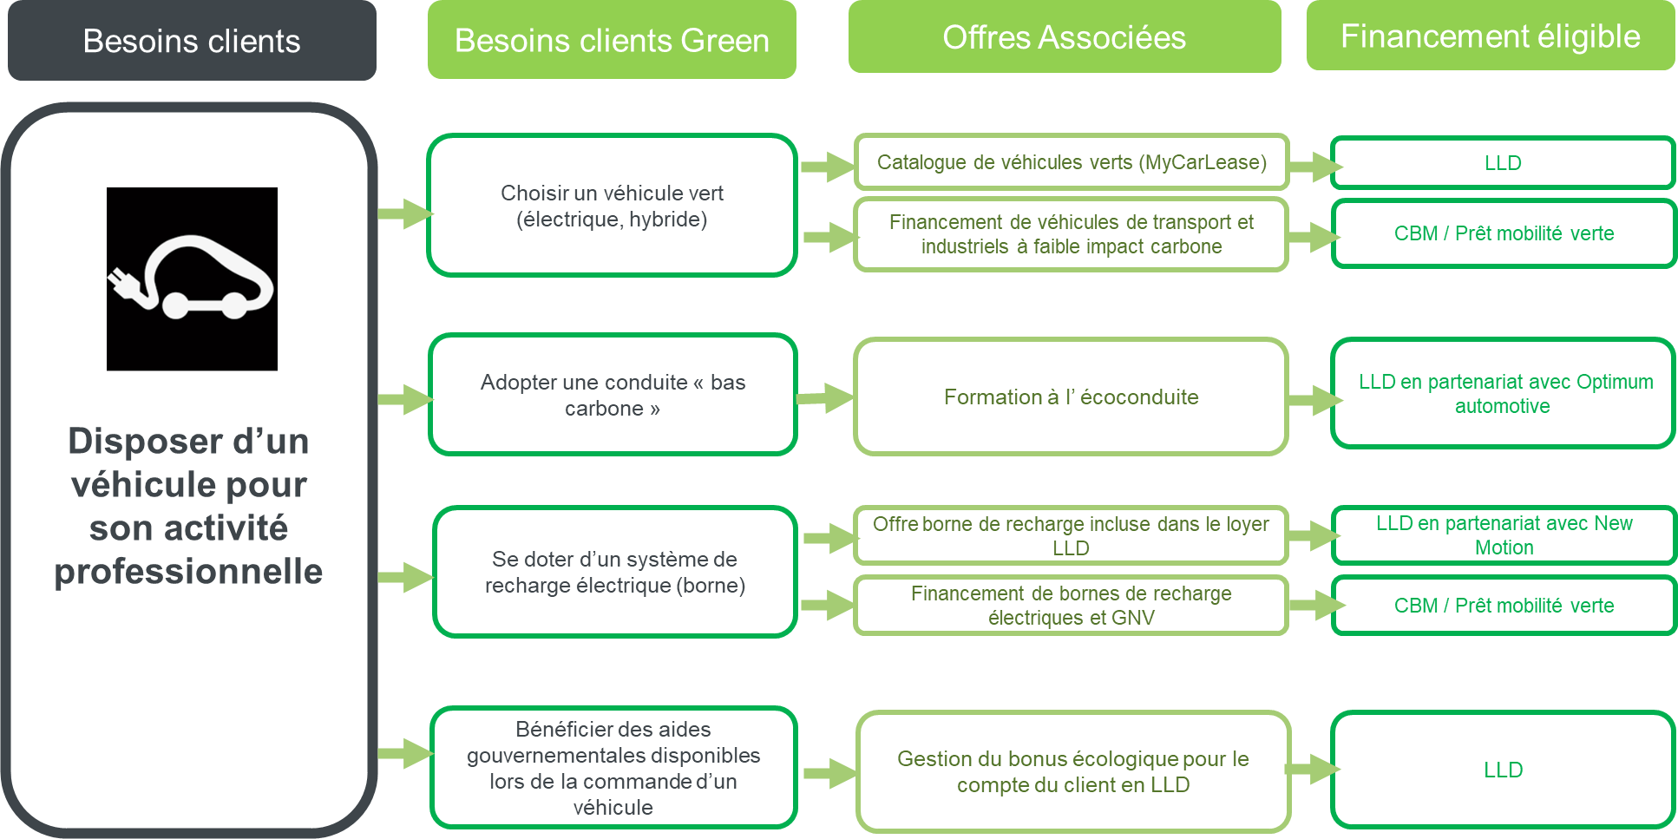
LA GAMME DE CREDITS GREEN

Slide 22
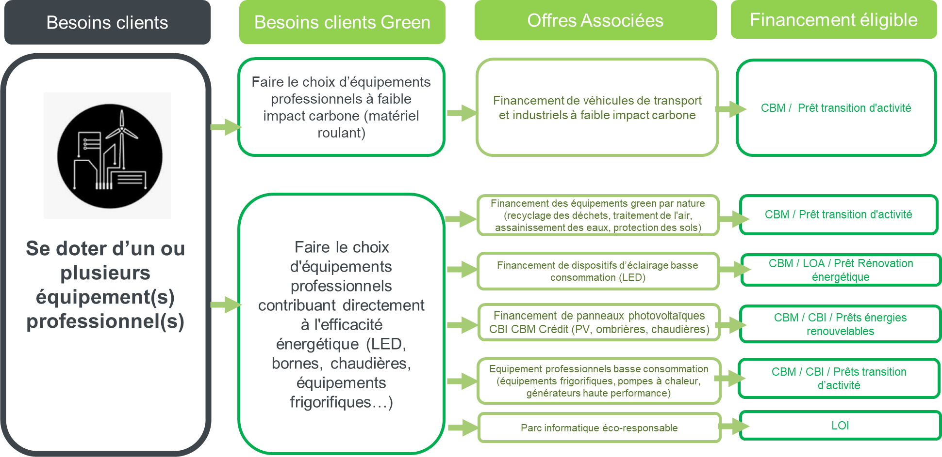
LA GAMME DE CREDITS GREEN

Slide 23
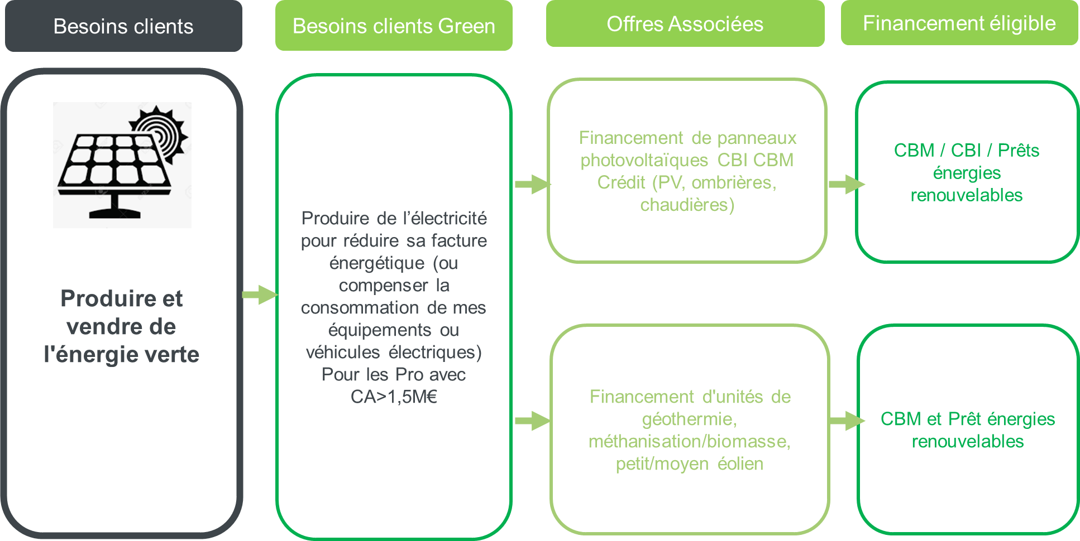
LA GAMME DE CREDITS GREEN

Slide 24
LA GAMME DE CREDITS GREEN
L’OUTIL DE COMMERCIALISATION
DE LA GAMME DE CRÉDITS GREEN

Slide 25
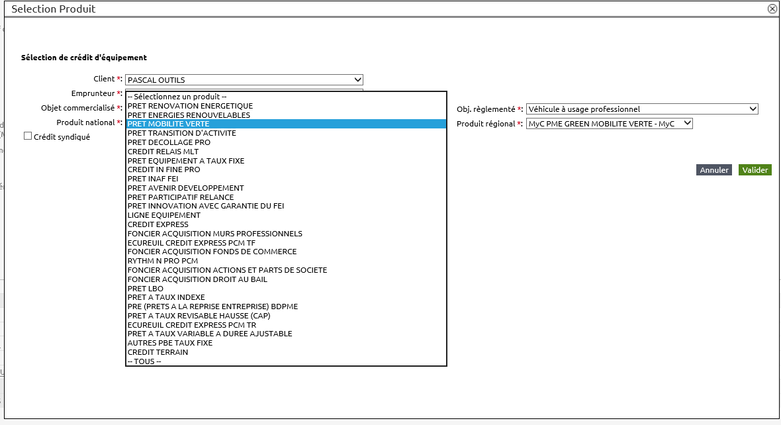


LA GAMME DE CREDITS GREEN
Un seul outil : DEFI
Assurer le suivi de notre part de financement GREEN :
Les crédits entrant dans le champ de la gamme GREEN doivent impérativement être saisis sur la variante DEFI dédiée.
Choisir le produit régional MycPRO
4 produits GREEN
1 produit régional dédié PRO
Aucune modification pour les financements Green en CBM ou LLD

Slide 26

LA GAMME DE CREDITS GREEN
DOCUMENTATION
La Note d’Information des prêts Green
Les financements Green en CBM-CBI-LLD
Qu’est-ce que le Décret tertiaire?
Qu’est-ce que la Loi climat et résilience ?
Qu’est-ce que la RSE ?

Slide 27




LA GAMME DE CREDITS GREEN
Les financements Green en CBM-CBI-LLD
Qu’est-ce que Le décret tertiaire?
Qu’est-ce que la Loi Climat et résilience
Découvrez comment BPCE Lease peut vous aider !
Qu’est-ce que la RSE ?
NOTE D’INFORMATION

